Slide 1

TÍNH SỬ DỤNG ĐƯỢC CỦA HỆ THỐNG
Nguyễn Thu Phương
ntphuong@ictu.edu.vn

Slide 2
Nội dung
Lỗi thiết kế UI trong hệ thống tương tác
Định nghĩa tính sử dụng của hệ thống
Các thuộc tính của tính sử dụng
Nguyên lý thiết kế hệ thống có tính sử dụng
Kỹ nghệ hệ thống có tính sử dụng
Tổng kết bài

Slide 3
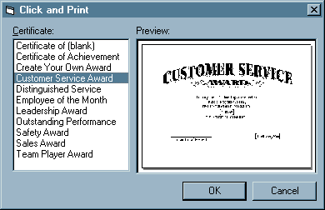
1. Lỗi thiết kế UI

Slide 4
2. Định nghĩa tính sử dụng
Tính sử dụng (Usability) là chỉ số quan trọng đối với hệ thống phần mềm tương tác
Phần mềm tương tác có thể là GUI truyền thống, Web hay các dịch vụ di động.
Hiện tại có nhiều chuẩn: ISO 9241-11 (1998), ISO/IEC 9126 (2001), IEEE Std.610.12 (1990) và mô hình khái niệm Metrics for Usability Standards in Computing –MUSiC (1997) về tính sử dụng của hệ thống.
Định nghĩa của ISO 9241-11:
Tính sử dụng là phạm vi trong đó hệ thống được con người (user) sử dụng một cách hiệu quả (effectiveness), với hiệu suất (efficiency) cao và thỏa mãn trong ngữ cảnh cụ thể để đạt được mục tiêu cụ thể.

Slide 5
Các khái niệm liên quan
Mục tiêu (Goal): Kết quả dự kiến.
Effectiveness: Đem lại kết quả đúng như dự kiến. Đạt được mục tiêu một cách chính xác và đầy đủ (ví dụ tốc độ thực hiện cao, không lỗi).
“Doing the right things” – Must do what they are supported to do.
Hiệu suất (Efficiency): Tiêu hao năng lượng và tài nguyên phù hợp để đạt được mục tiêu một cách chính xác và đầy đủ. Là thước đo mức độ cố gắng của người sử dụng để đạt được mục tiêu đề ra.
“Doing the thing right”. Must perform these specific tasks correctly.
Sự thỏa mãn: Không bực dọc, lo lắng và có quan điểm tích cực với việc sử dụng sản phẩm.
Ngữ cảnh ứng dụng: Người sử dụng, nhiệm vụ, thiết bị (phần cứng, phần mềm,...), môi trường vật lý, xã hội.
Nhiệm vụ (task): Các hoạt động cần thiết để đạt được mục tiêu.

Slide 6
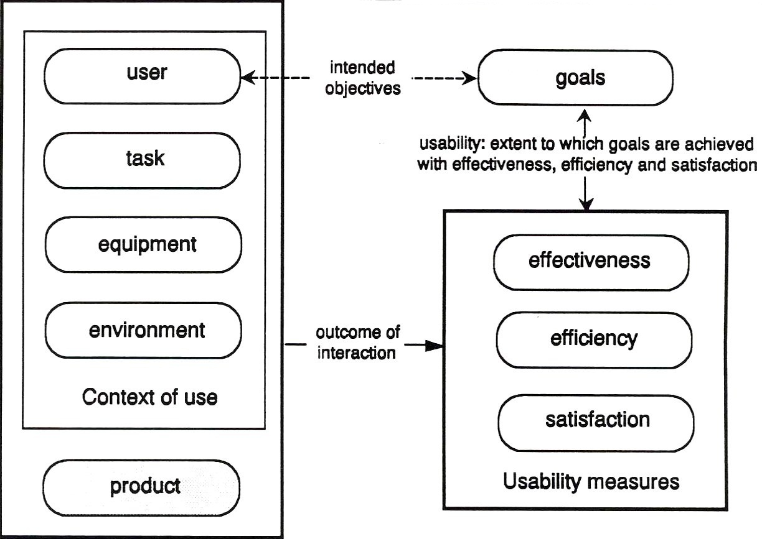
Định nghĩa tính sử dụng
Framework của ISO 9241-11
Đặc tả các thành phần tính sử dụng và quan hệ giữa chúng,
Khung làm việc hỗ trợ đánh giá sản phẩm

Slide 7
Khung làm việc của tính sử dụng
Hiệu năng (performance): effectiveness + efficiency.
Hiệu năng và sự thỏa mãn của người sử dụng được sử dụng vào việc đo tính sử dụng.
Độ đo về hiệu năng và sự thỏa mãn của người sử dụng là nền tảng của sự so sánh tính sử dụng của các hệ thống khác nhau.
Tính sử dụng có thể được cải thiện bằng cách tích hợp các đặc trưng, thuộc tính đã biết trong ngữ cảnh sử dụng cụ thể.

Slide 8
3. Thuộc tính của tính sử dụng
Khái niệm “tính sử dụng” được định nghĩa theo nhiều cách khác nhau trong các tài liệu khác nhau
Các chuẩn hoặc các tác giả khác nhau đã đề xuất tập khác nhau về các thuộc tính của tính sử dụng được.
Ví dụ các thuộc tính do Nielsen đề xuất năm 1993
Effectiveness: Tính chính xác và tính đầy đủ mà với nó người sử dụng đạt được mục tiêu xác định trước.
Learnability: Hệ thống có dễ học không?
Efficiency: Một khi đã dễ học, có được sử dụng nhanh không?
Memorability: Có dễ nhớ những gì đã học?
Errors: Ít lỗi xảy ra và dễ vượt qua lỗi?
Subjective Satisfaction: Có thích thú sử dụng hệ thống?

Slide 9
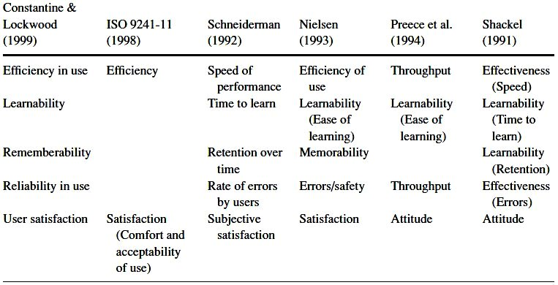
Thuộc tính của tính sử dụng được
Các thuộc tính của tính sử dụng theo chuẩn và mô hình khác nhau

Slide 10
Thuộc tính của tính sử dụng
Có nhiều chuẩn và mô hình đã được công bố để đánh giá tính sử dụng của hệ thống
Hạn chế: Toàn bộ chúng không được tích hợp vào cùng một framework khái niệm để làm dễ dàng cho người phát triển với ít kinh nghiệm về thiết kế HCI.
Ví dụ các chuẩn và mô hình như ISO 9241-11, ISO/IEC 9126, IEEE Std.610.12 và MUSiC không nhất quán về định nghĩa các thao tác và độ đo tính sử dụng.
Năm 2006, Ahmed Seffah et.al. (Canada) đã đề xuất mô hình Quality in Use Integrated Measurement (QUIM) với mục tiêu thống nhất độ đo tính sử dụng của phần mềm trong một mô hình phân cấp
Bao gồm 10 factors, 26 tiêu chí đo được với 127 độ đo cụ thể.

Slide 11
Thuộc tính của tính sử dụng
10 yếu tố của mô hình QUIM
Hiệu suất (Efficiency): Khả năng phần mềm cho phép người sử dụng tiêu hao một lượng tài nguyên phù hợp để đạt được nhiệm vụ chính xác và đầy đủ trong ngữ cảnh sử dụng cụ thể.
Hiệu quả (Effectiveness): Khả năng sản phẩm phần mềm cho phép người sử dụng đạt được nhiệm vụ cụ thể một cách chính xác và đầy đủ.
Năng suất (Productivity): Là mức độ effectiveness đạt được, có quan hệ với tài nguyên tiêu thụ bởi người sử dụng hay hệ thống.
Thỏa mãn (Satisfaction): Đáp ứng từ người sử dụng về cảm giác của họ khi sử dụng hệ thống.
Dễ học (Learnability): Dễ dàng nắm bắt được các đặc trưng cần thiết để đạt được mục tiêu cụ thể. Cho người sử dụng cảm giác tin tưởng vào cách sử dụng phần mềm và dễ dàng học sử dụng các chức năng mới.

Slide 12
Thuộc tính của tính sử dụng
10 yếu tố của mô hình QUIM (tt):
An toàn (Safety): Liên quan đến việc phần mềm hạn chế rủi ro cho người sử dụng và tài nguyên khác như phần cứng, thông tin lưu trữ.
Tin cậy (Trustfulness): Phần mềm cung cấp tính tin cậy đối với người sử dụng. Thích hợp với các Website thương mại và phần mềm khác.
Accessibility: Khả năng phần mềm được sử dụng bởi nhiều nhóm người sử dụng khác nhau, ví dụ người khiếm thị, khiếm thính...
Đa dạng (Universality): Sản phẩm phần mềm cung cấp khả năng cho nhiều người với nền văn hóa khác nhau.
Có ích (Usefulness): Cho người sử dụng khả năng giải quyết vấn đề thực theo cách thức chấp nhận được.

Slide 13
Thuộc tính của tính sử dụng
26 tiêu chuẩn của tính sử dụng trong mô hình QUIM:
Time behavior: Khả năng thực hiện chức năng để đạt mục tiêu trong thời gian thich hợp
Attractiveness: UI của phần mềm hấp dẫn người sử dụng.
Flexibility: UI có khả năng “may đo” phù hợp với yêu cầu của người sử dụng hay không?
Minimal action: Khả năng phần mềm giúp người sử dụng thực hiện nhiệm vụ với số bước ít nhất.
Minimal memory load: Yêu cầu người sử dụng nhớ lượng thông tin tối thiểu khi thực hiện nhiệm vụ của họ.
User guidance: UI trợ giúp ngữ cảnh và phản hồi khi lỗi xảy ra.
Accuracy: Khả năng đáp ứng kết quả và hiệu ứng chính xác.
Completeness: Người sử dụng có khả năng hoàn thành đầy đủ nhiệm vụ.
...

Slide 14
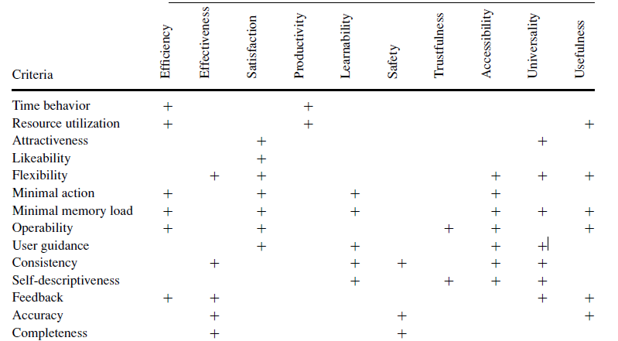
Thuộc tính của tính sử dụng
Quan hệ giữa yếu tố và tiêu chuẩn trong mô hình QUIM

Slide 15
Thuộc tính của tính sử dụng
Mô hình QUIM sử dụng 127 độ đo tính sử dụng:
Độ đo dưới dạng công thức
Độ đo dưới dạng đếm.
Độ đo đếm được: Trích rút từ dữ liệu thô như log file, video quan sát, phỏng vấn hay điều tra
Ví dụ: Phần trăm nhiệm vụ hoàn thành, tỷ lệ nhiệm vụ thành công/thất bại, thời gian tiêu hao khi gặp lỗi chương trình, tổng số phần tử trên màn hình...
Độ đo công thức là kết quả của tính toán toán học, thuật toán, kinh nghiệm trên cơ sở độ đo dưới dạng đếm
Ví dụ tính toán effectiveness khi thực hiện nhiệm vụ (Task Eff):
TE = Quantity × Quality/100
trong đó, Quantity – tỷ lệ nhiệm vụ hoàn thành
Quality – tỷ lệ mục tiêu đạt được.

Slide 16
4.Thiết kế hệ thống có tính sử dụng
Don Norman đề xuất sáu nguyên lý thiết kế để hệ thống có tính sử dụng, bao gồm:
Sự rõ ràng (Visibility)
Phản hồi (Feedback)
Ràng buộc (Constraints)
Ánh xạ (Mapping)
Nhất quán (Consistency)
Gợi ý (Affordance)

Slide 17
Nguyên lý thiết kế của Normal
Sự rõ ràng
Phần của hệ thống liên quan đến tương tác phải được nhìn thấy
Giúp người sử dụng nhận biết trạng thái hiện hành
Cần được biết sẽ thực hiện thao tác nào tiếp theo
Ví dụ: Khi di chuột đến một vị trí bất kỳ trên màn hình, người sử dụng cần được biết cái gì xảy ra khi nhấn chuột.
Sự phản hồi
Là cái hệ thống thể hiện khi user hành động. Hình thức: Âm thanh, hình ảnh, hộp thông báo văn bản...
Ví dụ: Gõ phím, xóa tệp...
Thận trọng khi thiết kế phản hồi, âm thanh quá lớn khi gõ phím
Sự ràng buộc
Độ khó sử dụng của hệ thống phụ thuộc vào tổng số khả năng
Các loại ràng buộc: Vật lý, Ngữ nghĩa, Văn hóa và Logíc

Slide 18

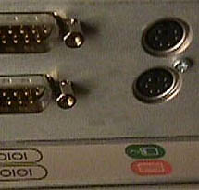
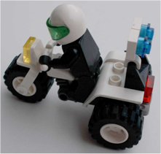
Nguyên lý thiết kế của Normal
Sự ràng buộc (tt)
Ví dụ ổ cắm trên máy tính
Ví dụ đồ chơi xe gắn máy (12 chi tiết)
Ràng buộc vật lý: Vị trí lắp bánh trước
Ngữ nghĩa: Người điều khiển ngồi trên ghế
và mặt quay về phía trước
Văn hóa: Đèn đỏ lắp phía sau,
đèn vàng lắp phía trước
Logic: Hai đèn màu xanh và
2 đèn màu trắng đi với nhau.

Slide 19
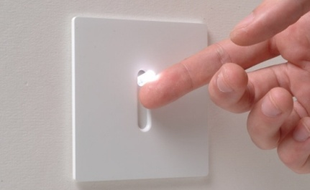

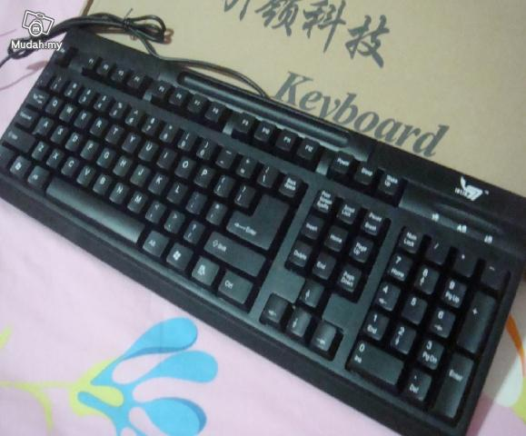
Nguyên lý thiết kế của Normal
Sự ràng buộc (tt): Qui ước
Qui ước được xem như sự ràng buộc, ví dụ ràng buộc về văn hóa.
Quy ước khác nhau, phụ thuộc vào nền văn hóa khác nhau:
Tắt công tắc đèn
Mỹ: Bật xuống
Anh: Bật lên
Mở van vòi nước
Mỹ: Vặn ngược chiều
Anh: Vặn theo chiều kim đồng hồ
Màu đỏ:
Mỹ: Nguy hiểm
Ai cập: Chết chóc
Ấn độ: Sống
Trung quốc: Hạnh phúc
Bàn phím máy tính
Tiếng Anh: QWERTY
Pháp: AZERTY

Slide 20


Nguyên lý thiết kế của Normal
Ánh xạ
Ánh xạ là quan hệ giữa điều khiển (controls) và ảnh hưởng của nó trên hệ thống. Trong GUI, điều khiển là khái niệm liên quan đến các đối tượng đồ họa (ví dụ: phím nhấn).
Ánh xạ tự nhiên: Tương ứng vật lý và chuẩn văn hóa
Ví dụ:
Xoay tay lái ôto về phía phải để rẽ phải
Sử dụng âm thanh lớn hơn để nhập số lớn hơn và ngược lại trong UI sử dụng âm thanh
Bố trí công tắc trên bếp điện

Slide 21
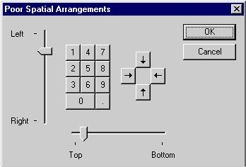
Nguyên lý thiết kế của Normal
Ánh xạ (tt)
Ánh xạ tự nhiên phải tương quan với tri thức về thế giới thực
Ánh xạ nào phù hợp hơn?

Slide 22
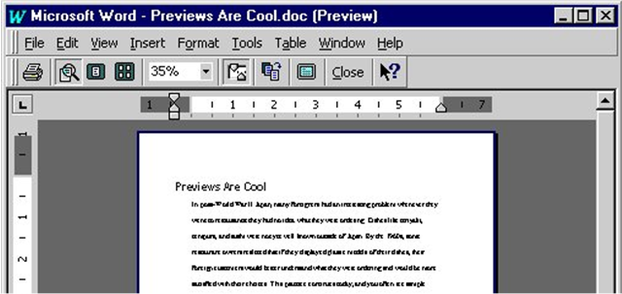

Nguyên lý thiết kế của Normal
Nhất quán
Nhất quán trong việc nhìn và cảm giác là yếu tố mấu chốt trong HCI tốt
Ví dụ: Bố trí thực đơn nhất quán với chuẩn Windows

Slide 23
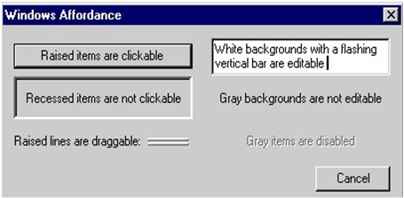
Nguyên lý thiết kế của Normal
Sự gợi ý
Affordance là đề cập đến khả năng mà User xác định được cách sử dụng đối tượng như thế nào chỉ bằng quan sát nó.
Ví dụ: Phím lệnh 3D và Hyperlink đều là phần tử giao diện trực quan, nhưng chúng có điểm khác nhau:
Phím lệnh 3D là đối tượng có affordance, nó cho cảm giác có thể nhấn được
Hyperlink là đối tượng trực quan nhưng không có affordance
Windows sử dụng nhiều khả năng gợi ý

Slide 24
5. Kỹ nghệ hệ thống có tính sử dụng
Mấu chốt của kỹ nghệ hệ thống có tính sử dụng là tiến trình thiết kế lặp. Các giai đoạn lặp:
Thiết kế
Cài đặt
Đánh giá
Sử dụng kết quả đánh giá để tái thiết kế UI, xây dựng prototype mới và tiếp tục đánh giá
Qua một số lần lặp ta có thể có UI đủ tính tiện dụng như mong đợi.
Design
Implement
Evaluate

Slide 25
6. Tiến trình thiết kế UI
Giai đoạn thiết kế
Ai là người sử dụng. Nhu cầu người sử dụng là gì?
Họ biết những gì liên quan đến UI
Môi trường làm việc của họ
...
Các hướng dẫn (nguyên tắc thiết kế) để tránh các lỗi “ngớ ngẩn”
Có nhiều tập hướng dẫn khác nhau, cần lựa chọn hướng dẫn nào cho phù hợp.
Giai đoạn cài đặt
Trước khi coding cần phải xây dựng bản mẫu
Giấy, phần mềm công cụ
Đánh giá
Thử nghiệm bản mẫu
Heuristics, Phòng thí nghiệm quan sát người sử dụng

Slide 26
7. Tổng kết bài
Trả lời câu hỏi "Tính sử dụng của hệ thống là gì?"
Nghiên cứu các các yếu tố tính sử dụng của các chuẩn và mô hình hiện có với mục đích đánh giá tính sử dụng của hệ thống.
Các nguyên tắc thiết kế hệ thống có tính sử dụng do Don Norman đề xuất.
Qui trình thiết kế lặp để tạo ra hệ thống tương tác có tính sử dụng.
Tính sử dụng là quan trọng, nhưng nó chỉ là một trong các thuộc tính của hệ thống như chức năng, giá, an ninh, kích thước, độ tin cậy và tuân thủ chuẩn của hệ thống.

Slide 27
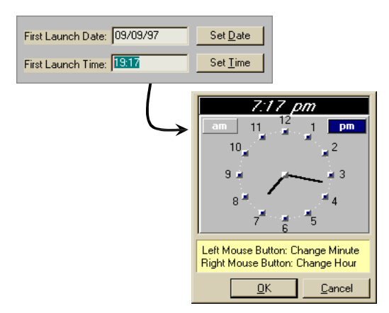
Câu hỏi

Slide 28
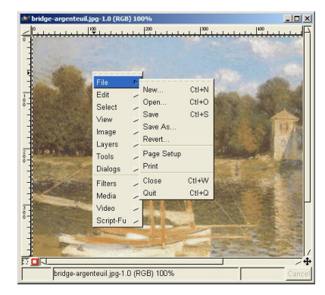
Câu hỏi
Ví dụ Gimp (~Photoshop)

Slide 29
Thank You!

